Slide 1
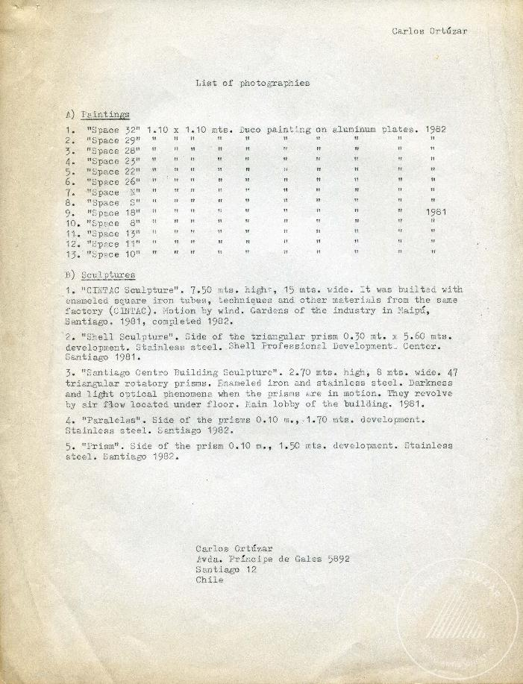
List of photographies (6-20001)

Slide 2
Estudios del espacio propio (6-20002)

Slide 3
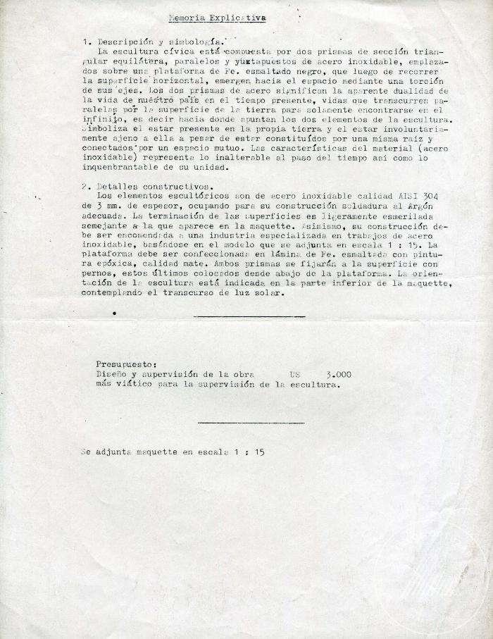
Memoria explicativa (6-20003)

Slide 4
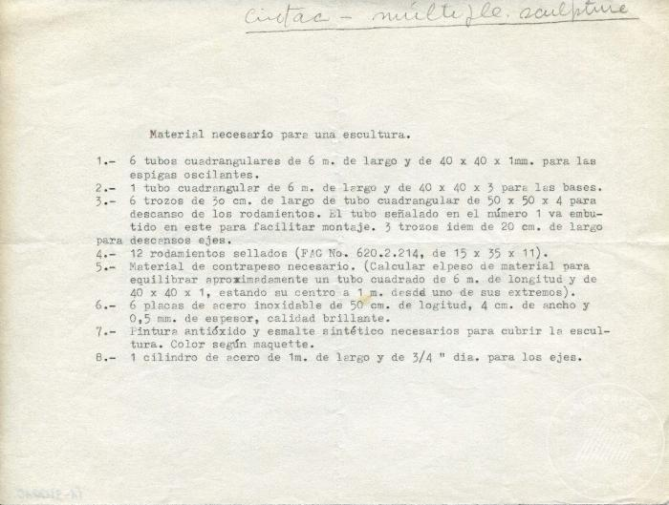
Cintac. Multiple. Sculpture. Material necesario para una escultura (6-20004)

Slide 5
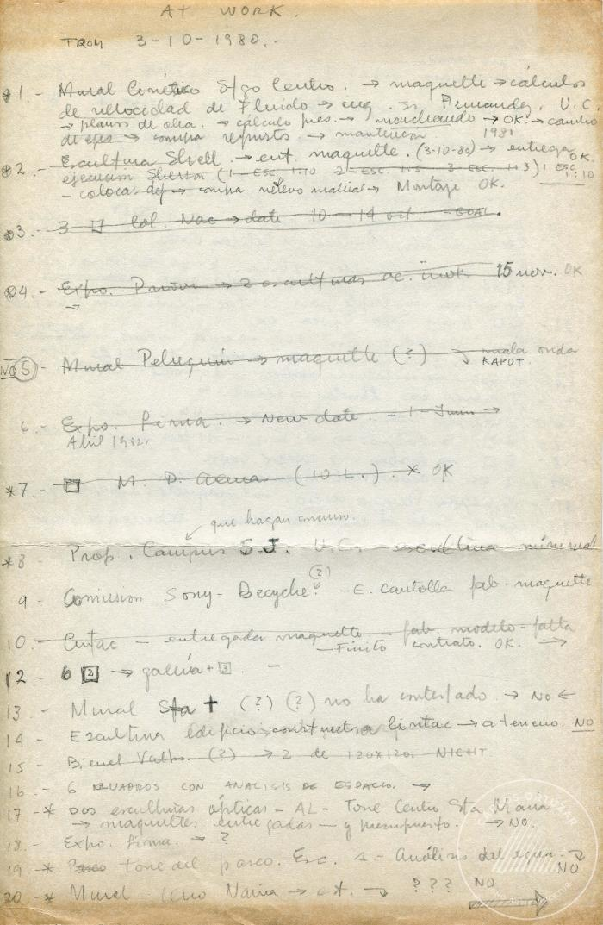
At Work from 3-10-1980 (6-20005)

Slide 6
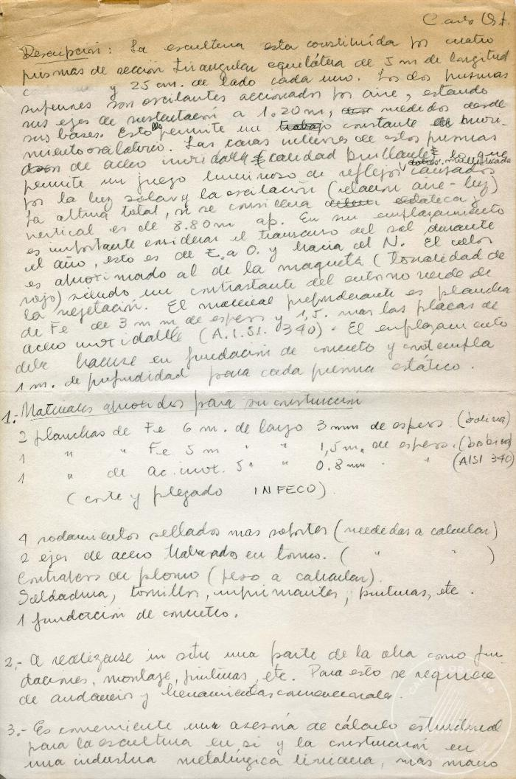
Descripción escultura cuatro primas (titulo tentativo) (6-20006)

